Slide 1
Als-dan-blokken
Door: SANJAY & ARVIND SESHAN

Slide 2
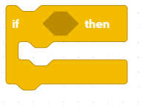

lesdoelen UPDATE!
Leer de robot te laten beslissen wat deze moet doen wanneer er een keuze is.
Leer een’ als dan’-blok te gebruiken.
Copyright © 2020 SPIKE Prime Lessons (primelessons.org) CC-BY-NC-SA. (Last edit: 1/9/2020)

Slide 3
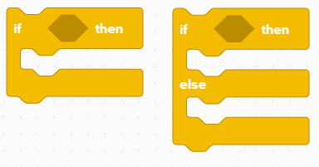
herhalen bij het coderen
De robot een vraag stellen en iets anders doen op basis van het antwoord.
Bijvoorbeeld:
Ziet de robot een lijn? Of niet?
Is de robot dichtbij een muur? Of niet?
Het is als een ja/nee-vraag
Copyright © 2020 SPIKE Prime Lessons (primelessons.org) CC-BY-NC-SA. (Last edit: 1/9/2020)

Slide 4

uitdaging: jantje lacht, jantje huilt
Schrijf een programma dat de weergave verandert wanneer de krachtsensor wel of niet wordt ingedrukt.
Uw SPIKE Prime tevreden wanneer de krachtsensor is ingedrukt, de LED-matrix laat dan een smiley zien.
Indien deze niet is ingedrukt, is de SPIKE Prime verdrietig! Laat dan een droevig gezicht zien op de LED-matrix.
Je moet een ‘lichtblok’, een ‘herhaalblok' en een ‘als-dan-blok’ gebruiken.
Je moet het lichtblok aanpassen om een droevig gezicht te creëren.
Extra: combineer wat je weet en kijk of je een vrolijke lach kunt toevoegen als je op de sensor drukt en huilt wanneer je er niet meer op drukt. Mogelijk moeten enkele aangepaste geluiden gemaakt worden.
Copyright © 2020 SPIKE Prime Lessons (primelessons.org) CC-BY-NC-SA. (Last edit: 1/9/2020)

Slide 5
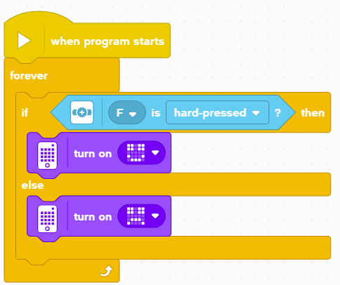
oplossing
Laat de code voor altijd herhalen.
Wanneer de krachtsensor hard wordt ingedrukt, toont de LED-matrix een vrolijk gezicht.
Wanneer de krachtsensor wordt losgelaten, toont de LED-matrix een droevig gezicht.
Copyright © 2020 SPIKE Prime Lessons (primelessons.org) CC-BY-NC-SA. (Last edit: 1/9/2020)

Slide 6
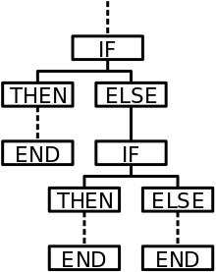
Een niveau hoger
‘Als-dan-blokken’ zijn zeer krachtige tools bij het maken van complexere programma’s.
Denk goed na over situaties wanneer er meer dan één ‘als-dan’-blokken aan elkaar gekoppeld worden.
Copyright © 2020 SPIKE Prime Lessons (primelessons.org) CC-BY-NC-SA. (Last edit: 1/9/2020)

Slide 7
CREDITS
Deze les is gecreëerd door Sanjay Seshan en Arvind Seshan voor SPIKE Prime Lessons.
Deze lessen zijn door Roel van der Linden (Bouwgabbers.nl) vertaald in het Nederlands.
Meer lessen zijn beschikbaar op: www.primelessons.org.
This work is licensed under a Creative Commons Attribution-NonCommercial-ShareAlike 4.0 International License.
Copyright © 2020 SPIKE Prime Lessons (primelessons.org) CC-BY-NC-SA. (Last edit: 1/9/2020)

